Slide 1
Таблица Шульте на JavaScript
Макаров Александр
6 отряд

Slide 2
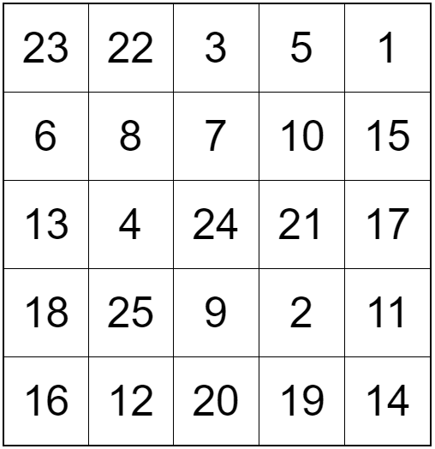
Что такое таблица Шульте?
Это таблица – квадрат 5х5 ячеек, в которых случайным образом разбросаны числа от 1 до 25.
Испытуемый должен найти все числа по порядку, удерживая взгляд на центре таблицы.

Slide 3
Кто придумал, и в чем польза?
Изначально таблица была разработана немецким психиатром и психотерапевтом Вальтером Шульте как психодиагностическая проба для исследования свойств внимания.
Упражнения с таблицами Шульте позволяют улучшить периферическое зрение и развить внимание, что важно, например, для скорочтения.

Slide 4
Что сделал я?
Я решил сделать web-тренажер и добавил соревновательный момент.

Slide 5
Технологии и инструменты
HTML 5
JavaScript (es6)
CSS 3
Git
IDE WebStorm
Репозиторий: https://github.com/alex-makaroff/shulte

Slide 6
Планы
Изменить стили, для отображения и на мобильных устройствах
Добавить возможность изменять размеры таблицы
Добавить новые режимы: обратный порядок, выбывание найденных чисел и т. п.
Сделать сетевую версию для игры в паре на скорость.
Добавить английскую версию.

Slide 7

Если хотите поиграть отсканируйте QR код
Или перейдите по ссылке: http://amak.site

